Slide 1

Научно-исследовательская работа «ОБУЧЕНИЕ НЕЙРОННОЙ СЕТИ ДЛЯ МУЛЬТИСПЕКТРАЛЬНОГО АНАЛИЗА ЗАСТРОЕННЫХ ТЕРРИТОРИЙ ГОРОДА»
Волгоградский государственный технический университет
Кафедра САПРиПК
Исполнитель:
студент группы ИВТ-363
Сатилин В.А.
Алейников А.А.
Научный руководитель:
к.т.н., доц. Парыгин Д.С.

Slide 2
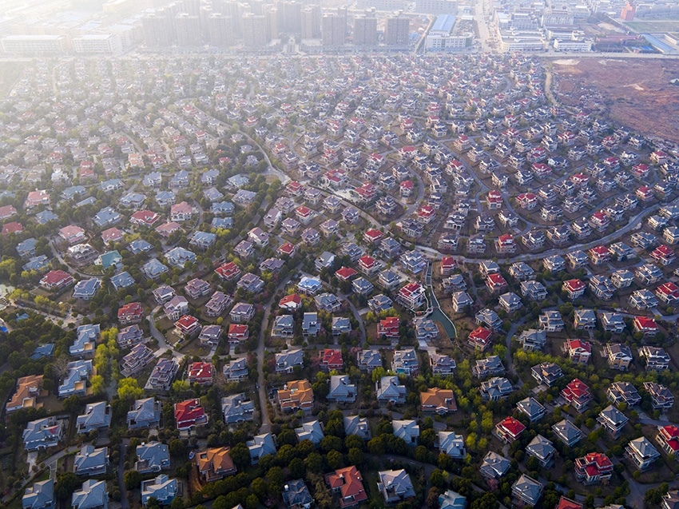
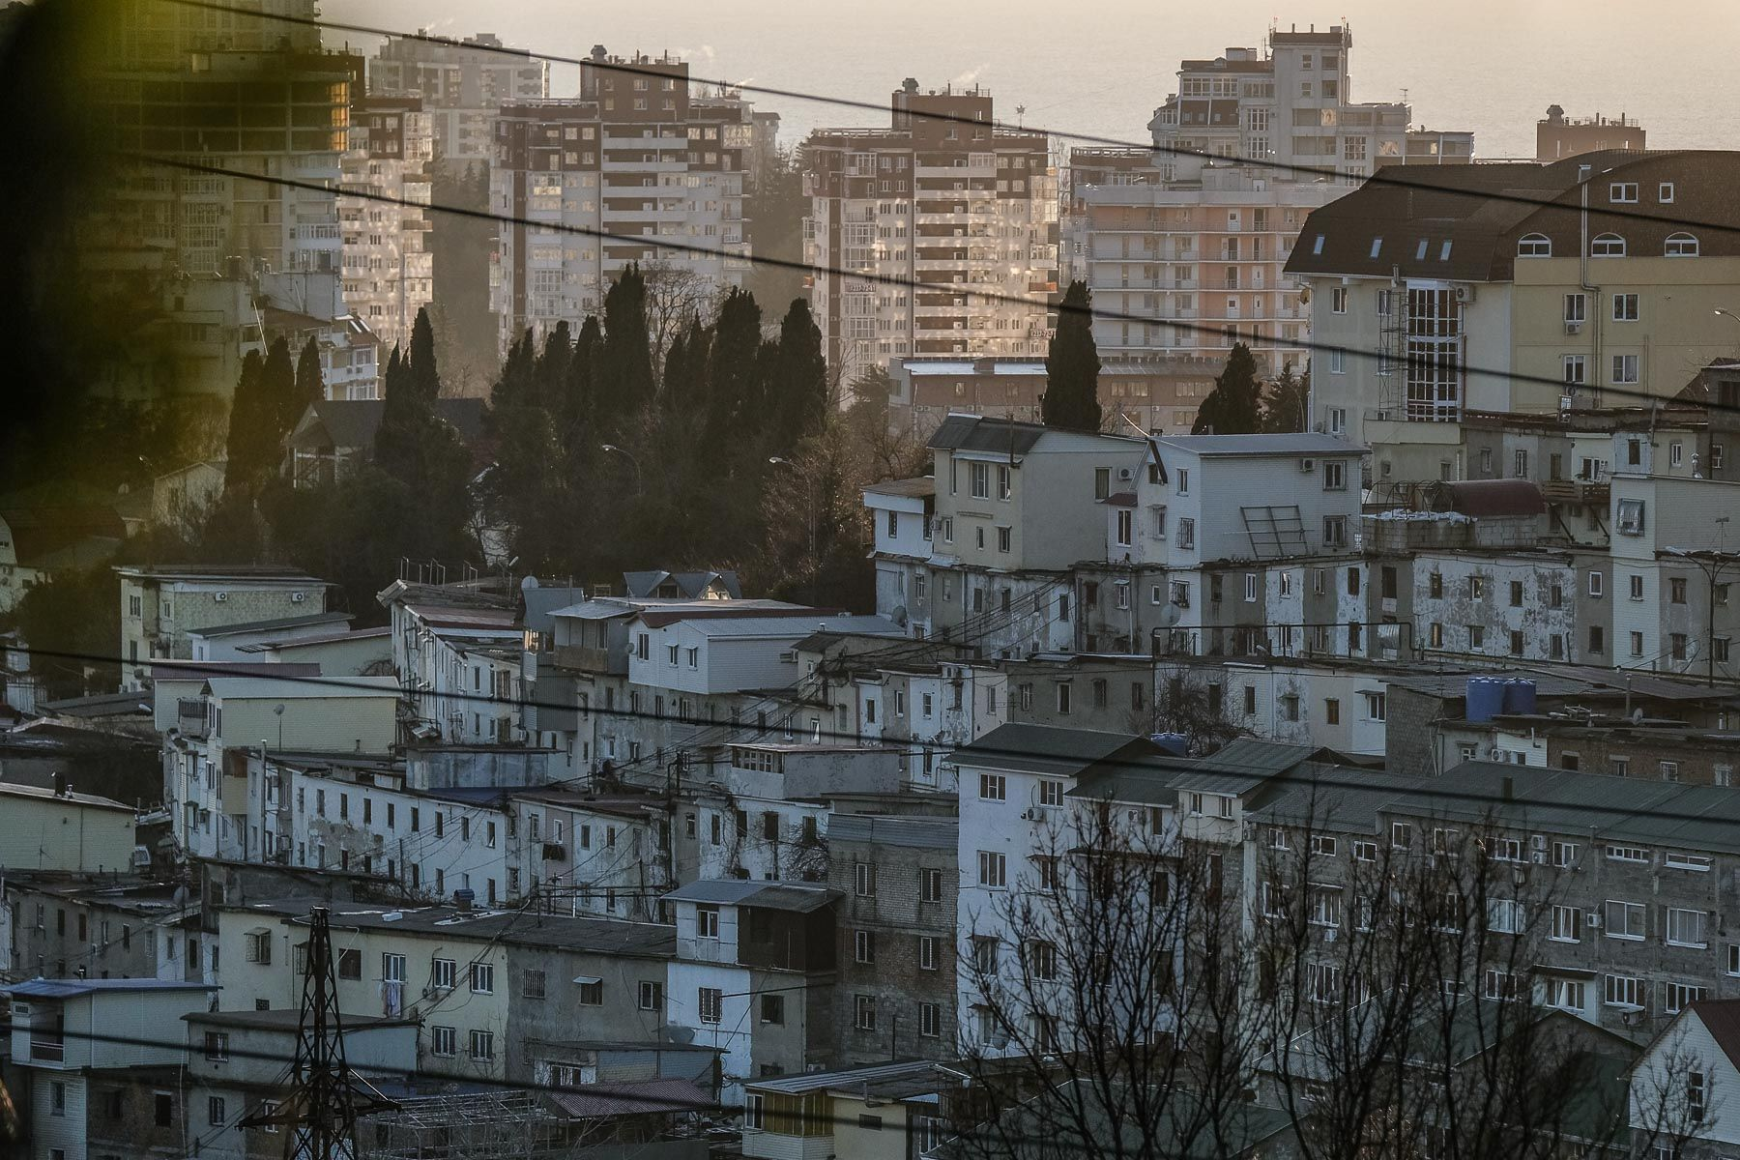
Актуальность

Slide 3
Цель и задачи работы
Цель: разработка модели нейронной сети для распознавание высотных строений на мультиспектральных спутниковых снимках
Задачи:
Получить спутниковые снимки Москвы и Волгограда в различных спектрах в высоком разрешении
Преобразовать цвета на выходной фотографии в 4 цвета, чтобы привести задачу к задаче классификации
Подбрать модель, функции и слои нейросети, подходящие для решения поставленной задачи
Обучить нейросеть на снимках Москвы в разных спектрах и оценить предварительную точность
Проверить работоспособность нейросети на снимках Волгограда и оценить точность предсказания

Slide 4
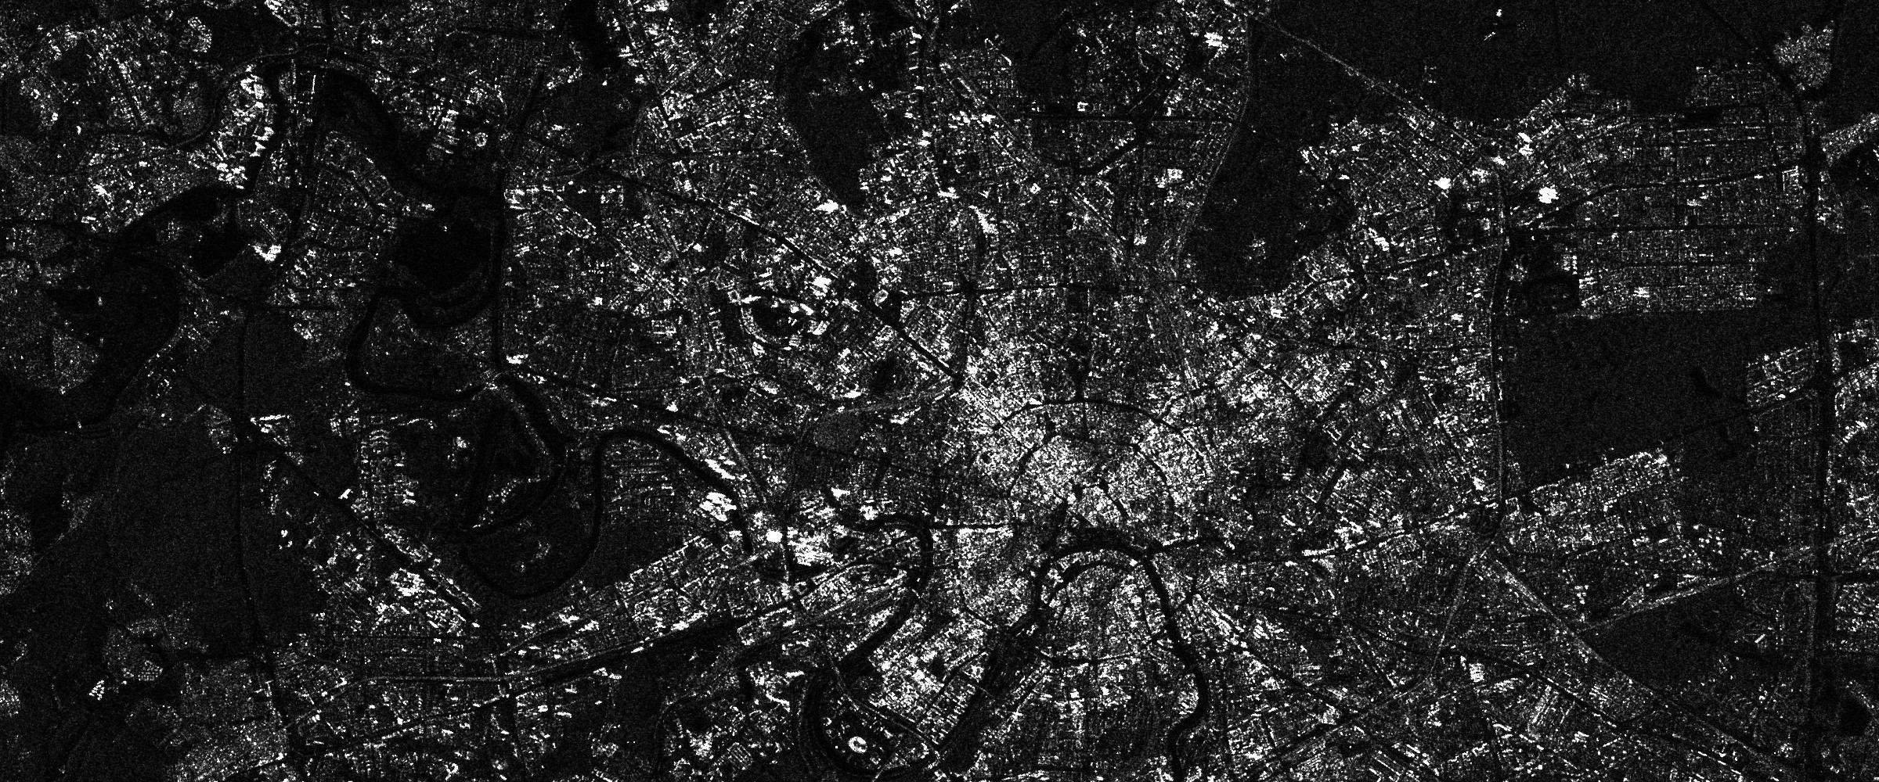
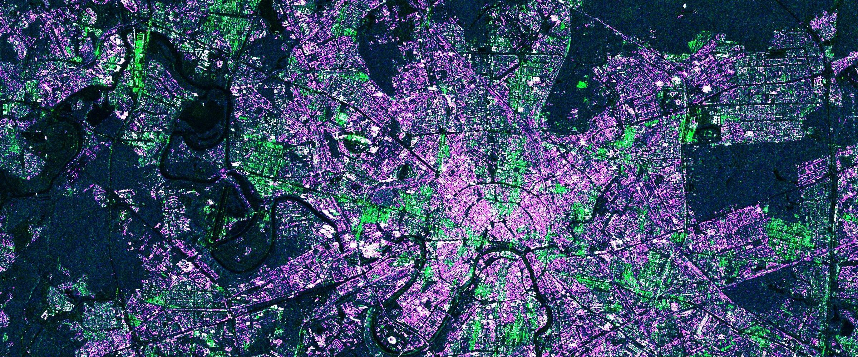
Исходные данные
Спутник Sentinel, бесплатно распространяется European Space Agency

Slide 5
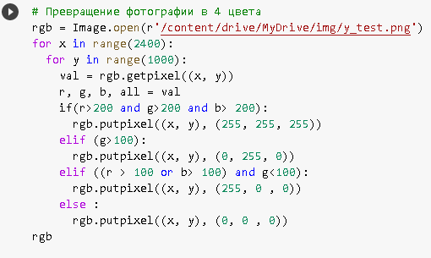
Преобразование цвета на выходной фотографии

Slide 6
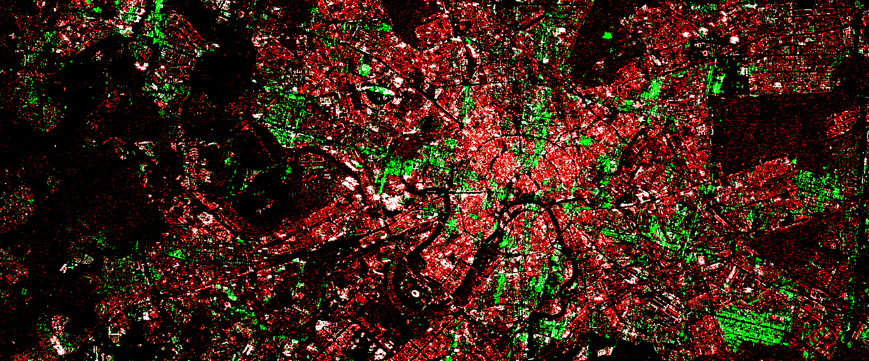
Фото Москвы в 4 цветах
белый - самые высокие здания
красный - просто высокие здания
зеленые - невысокие здания
черный - нет застройки

Slide 7
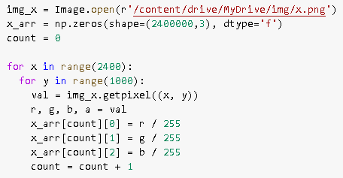
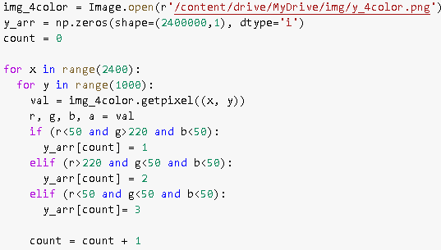
Подготовка данных

Slide 8
Средства реализации
Язык программирования: Python 3.6
Дополнительные модули: TensorFlow, Keras, Pillow
Инструмент разработки: Google Colaboratory

Slide 9
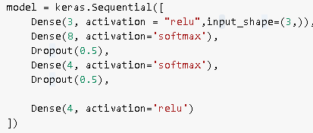
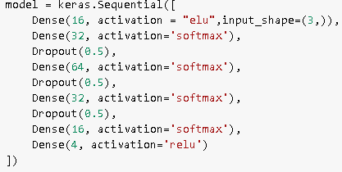
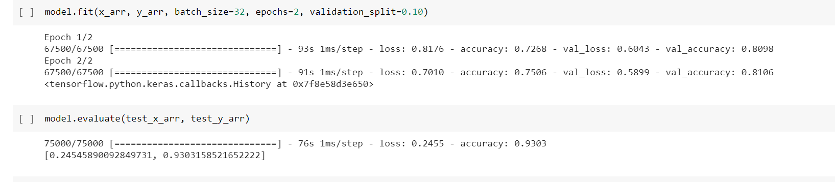
Подбор модели нейросети

Slide 10
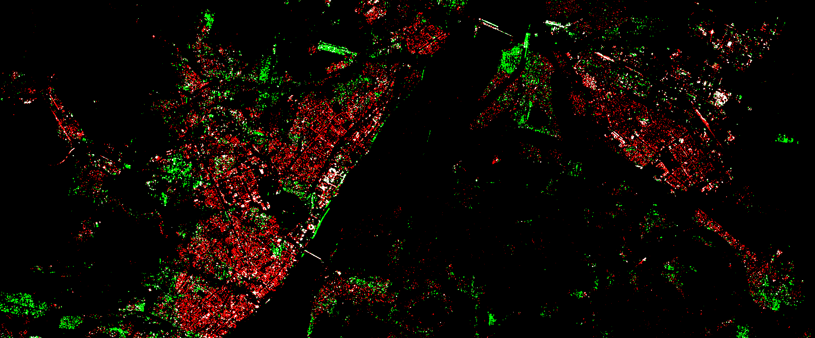
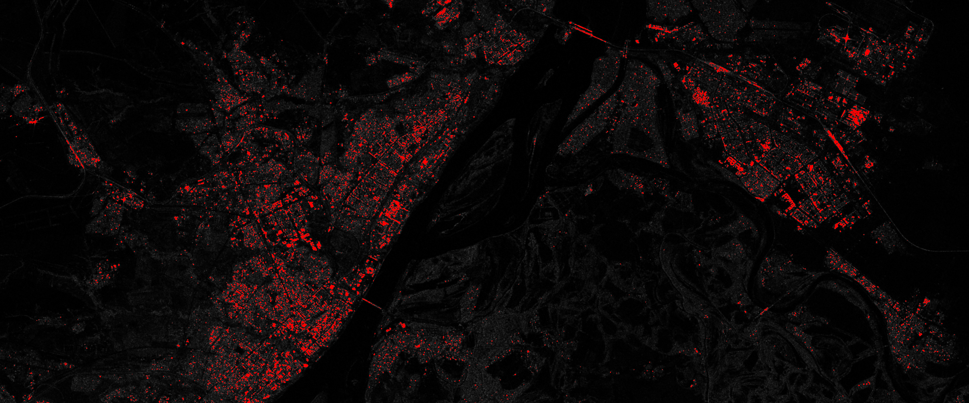
Пример на тестовых данных

Slide 11
Выводы
Проведен анализ спутниковых снимков различных спектров
Выполнена подготовка данных для нейросети
Разработана модель нейросети
Получены размеченные снимки Волгограда на основе тестовых данных

Slide 12
Научно-исследовательская работа «ОБУЧЕНИЕ НЕЙРОННОЙ СЕТИ ДЛЯ МУЛЬТИСПЕКТРАЛЬНОГО АНАЛИЗА ЗАСТРОЕННЫХ ТЕРРИТОРИЙ ГОРОДА»
Волгоградский государственный технический университет
Кафедра САПРиПК
Спасибо за внимание!
Исполнитель:
студент группы ИВТ-363
Сатилин В.А. (satilinvlad@gmail.com)
Алейников А.А. (sir1andrew@list.ru)

